Slide 1
Национальный центр развития высшего образования
Тип проекта: Веб-приложение
Технологии: HTML5, CSS3, JavaScript, PHP, MySQL
Целевая аудитория: Студенты, преподаватели, администрация вузов Казахстана

Slide 2
Цели проекта
Создание централизованной платформы для управления высшим образованием в Казахстане
Предоставление информации о вузах, программах и новостях образования
Автоматизация процессов подачи заявок и проверки статусов
Обеспечение доступа к академическим ресурсам и реестрам

Slide 3
Функциональные возможности
Главная страница с новостями и популярными темами
Личный кабинет (авторизация/регистрация)
Поиск вузов и образовательных программ
Разделы "Болонский процесс", "Реестр ОП", "Деятельность"
Контактная информация и интерактивная карта

Slide 4
Техническая реализация - Frontend
HTML5: Семантическая разметка, доступность (aria-label)
CSS3: Flexbox, Grid, адаптивный дизайн (включая бургер-меню)
JavaScript: Интерактивность (переключение форм, валидация)
Библиотеки: Bootstrap Icons для иконок

Slide 5
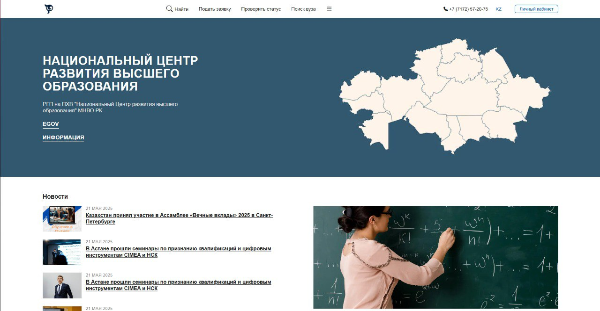
Главная

Slide 6
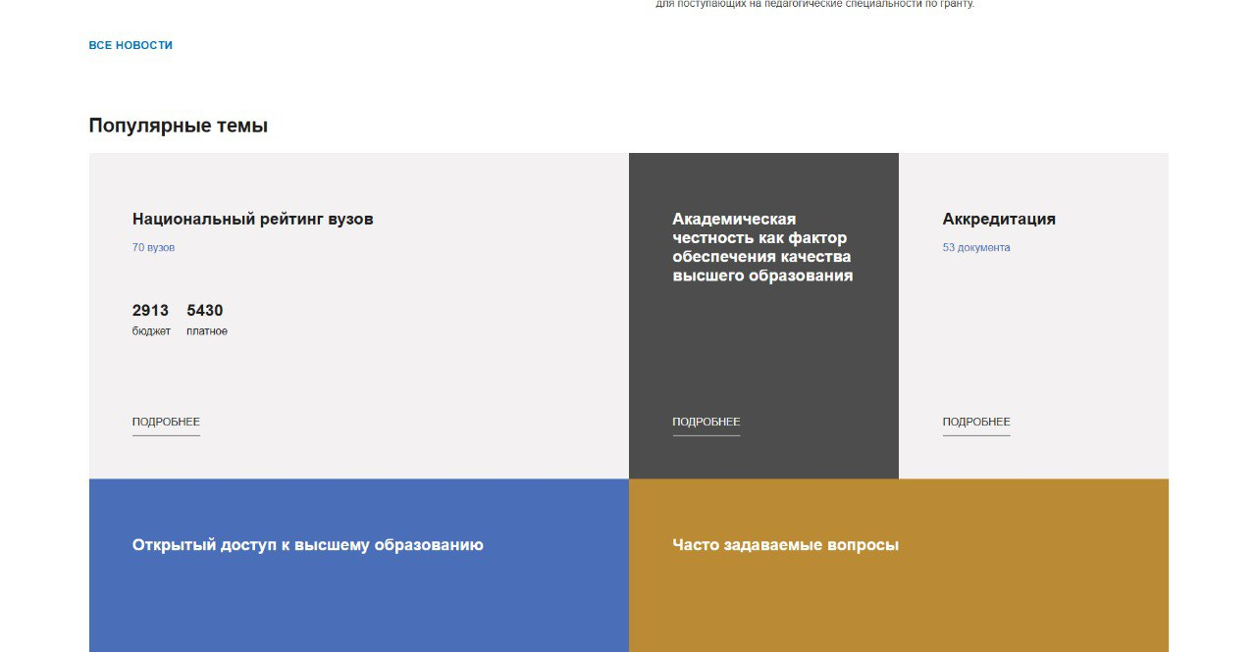
Главная

Slide 7
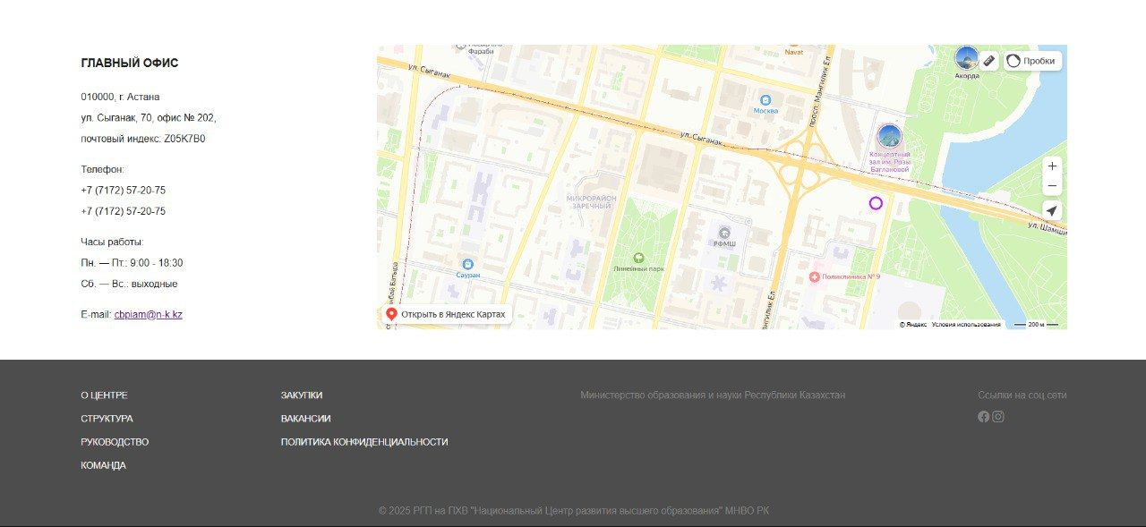
Главная

Slide 8
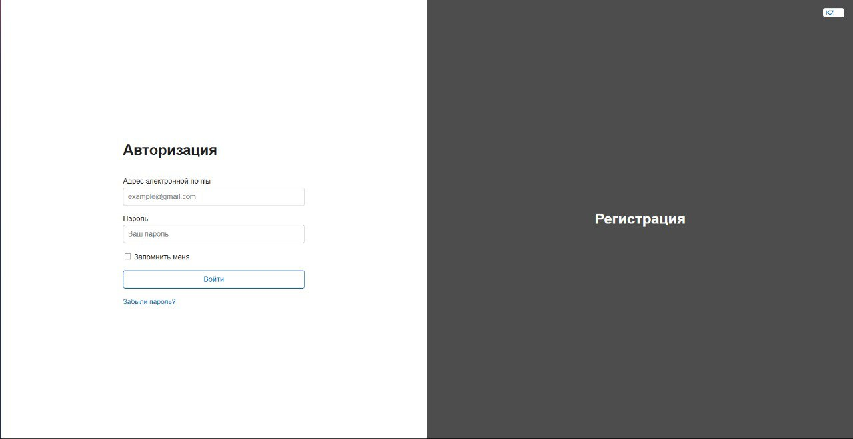
Форма входа

Slide 9
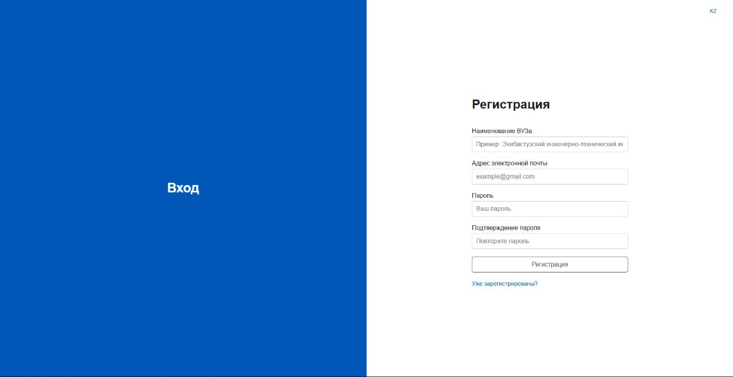
Форма регистрации

Slide 10
Техническая реализация - Backend
PHP: Обработка форм авторизации, работа с API
MySQL: Хранение данных пользователей, вузов, новостей

Slide 11
Особенности интерфейса
Адаптивный дизайн: Корректное отображение на всех устройствах
Интерактивные элементы: Переключаемые формы, валидация в реальном времени
Доступность: Поддержка screen readers (aria-атрибуты)
Визуальная иерархия: Четкое разделение контента

Slide 12
Интеграции
Яндекс.Карты: отображение местоположения офиса
Социальные сети: кнопки (Facebook, Instagram)

Slide 13
Заключение
Полнофункциональный веб-портал для высшего образования
Соответствие современным стандартам разработки
Готовность к масштабированию

